Slide 1
主题四
常见无机物及其应用
山东科学技术出版社
网址：http://www.lkj.com.cn/

Slide 2
常见无机物及其应用
人类利用已经发现的一百多种元素创造出了数以亿计的物质。这些物质极大丰富了人们的生活，推动了社会的发展和进步。其中，应用广泛的无机物发挥着重要作用。我们在卫生健康、航空航天、工农业生产等领域以及日常生活中。常常能发现氯、硫、氮等非金属元素和钠、铝、铁等金属元素的踪迹。那么，这些常见的非金属和金属元素的单质及其化合物有哪些重要的性质和用途呢？我们该如何去探究和认识它们呢？
山东科学技术出版社
网址：http://www.lkj.com.cn/

Slide 3
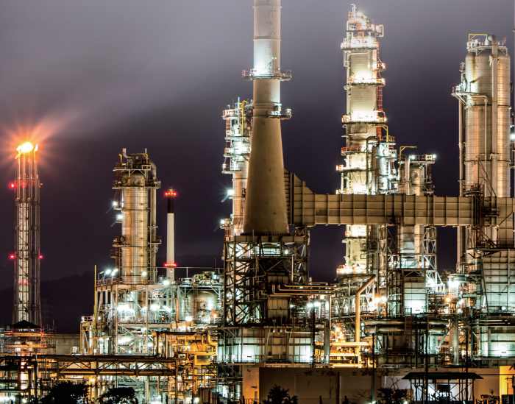
常见无机物及其应用
本主题将从物质类别和元素化合价的视角，运用氧化还原反应理论，介绍非金属单质及其化合物、金属单质及其化合物的重要性质，认识它们在人类生产、生活中的应用及其对生态环境的影响。
山东科学技术出版社
网址：http://www.lkj.com.cn/

Slide 4
常见无机物及其应用
第1节 常见非金属单质及其化合物
学习目标
1.了解氯、硫、氮等常见非金属单质及其化合物的主要性质，认识它们在生产、生活中 的应用和对生态环境的影响。
2.知道氯离子、硫酸根离子和铵离子的检验方法。
山东科学技术出版社
网址：http://www.lkj.com.cn/

Slide 5
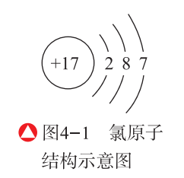
常见无机物及其应用 第1节 常见非金属单质及其化合物
一、氯的单质及其化合物
氯元素位于元素周期表中第三周期VIIA族。氯原子的最外层上有7个电子（图4-1），在化学反应中容易得到1个电子达到最外层8电子稳定结构。
山东科学技术出版社
网址：http://www.lkj.com.cn/

Slide 6
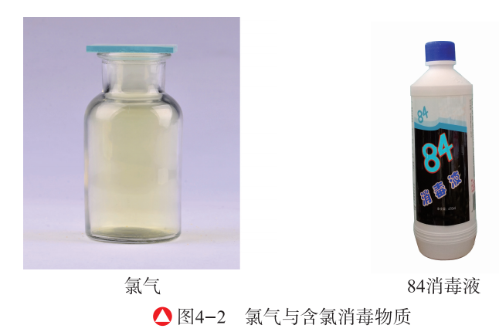
常见无机物及其应用 第1节 常见非金属单质及其化合物
氯元素在自然界中以化合态形式存在，如氯化钠。氯的单质一一氯气是在18世纪70年代由瑞典化学家舍勒首先制得的。氯气及含氯化合物被广泛应用于生产、生活和医疗卫生场所，用于杀灭细菌和某些病毒，预防并抑制疾病的传播，如自来水厂常使用二氧化氯来杀菌消毒，医院、家庭中常使用漂白粉、84消毒液等含氯物质来杀菌消毒。氯气及含氯化合物为保障人类的卫生健康作出了重要的贡献。
山东科学技术出版社
网址：http://www.lkj.com.cn/

Slide 7
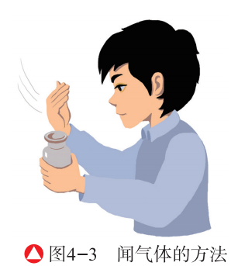
常见无机物及其应用 第1节 常见非金属单质及其化合物
（一）氯气
氯气（Cl₂）在通常情况下是黄绿色、有刺激性气味的气体，密度比空气大。氯气能溶于水，其水溶液称为“氯水”。在常温下，1体积水能溶解约2体积的氯气。氯气在加压或降温时便可转化为液态。液态氯气被称为“液氯”，可以储存在钢瓶中，便于运输和保存。
氯气有毒，人吸入少量氯气会因呼吸道黏膜受刺激而发生胸痛和咳嗽等症状，吸入大量氯气会中毒死亡。所以，在实验室里闻氯气时，必须十分小心，应该用手在瓶口轻轻扇动，使极少量的氯气飘进鼻孔（图4-3）。
山东科学技术出版社
网址：http://www.lkj.com.cn/

Slide 8
常见无机物及其应用 第1节 常见非金属单质及其化合物
氯气是一种化学性质很活泼的非金属单质，具有较强的氧化性，能与多种金属和非金属单质直接化合，还能与水、碱等化合物发生反应。
1. 氯气与金属、非金属的反应
在点燃或加热的条件下，氯气能与金属钠、铁、铜等发生剧烈反应，生成高价态的金属氯化物。
山东科学技术出版社
网址：http://www.lkj.com.cn/

Slide 9
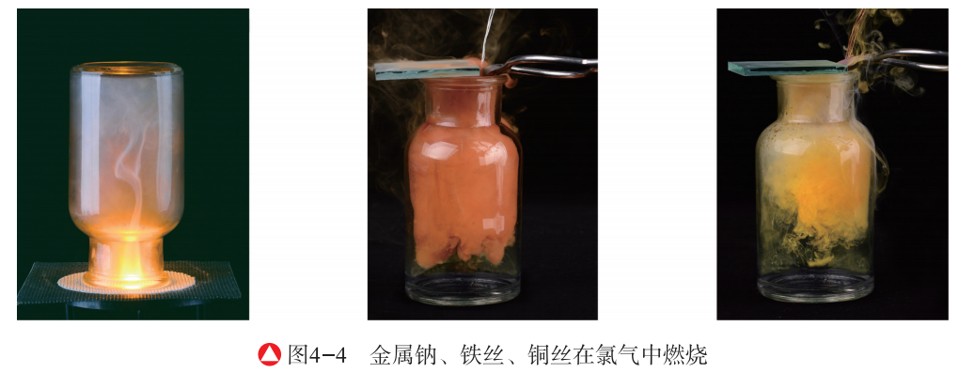
常见无机物及其应用 第1节 常见非金属单质及其化合物
氯气也能与大多数非金属单质发生反应。
山东科学技术出版社
网址：http://www.lkj.com.cn/

Slide 10
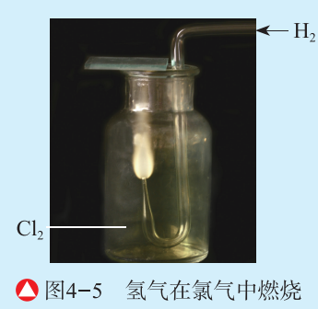
常见无机物及其应用 第1节 常见非金属单质及其化合物
氯气与氢气的反应
在空气中点燃氢气（点燃前要验纯），然后把导管缓缓伸入盛盛满氯气的集气瓶中，观察并记录实验现象。
实验现象:纯净的氢气在氯气中安静燃烧，发出苍白色的火焰，集气瓶口有_______产生。
山东科学技术出版社
网址：http://www.lkj.com.cn/

Slide 11
常见无机物及其应用 第1节 常见非金属单质及其化合物
在点燃条件下，氯气能与氢气反应，生成氯化氢。
氯化氢具有刺激性气味，极易溶于水。氯化氢的水溶液叫作氢氯酸，亦称盐酸。反应中生成的氯化氢气体会与空气中的水蒸气结合，形成盐酸小液滴，因此在实验中会观察到试剂瓶口有白雾出现。
山东科学技术出版社
网址：http://www.lkj.com.cn/

Slide 12
常见无机物及其应用 第1节 常见非金属单质及其化合物
2.氯气与水、碱的反应
氯气能溶于水，溶解的氯气部分能够与水发生化学反应，生成盐酸和次氯酸（HClO）。
在常温下，氯气能与碱溶液反应生成金属氯化物、次氯酸盐和水。例如，将氯气通入NaOH溶液，可以生成氯化钠、次氯酸钠（NaClO）和水。实验室和工业生产中常用NaOH溶液来吸收氯气尾气。
山东科学技术出版社
网址：http://www.lkj.com.cn/

Slide 13
常见无机物及其应用 第1节 常见非金属单质及其化合物
（二）次氯酸及次氯酸盐
1.次氯酸
次氯酸不稳定，容易分解放出氧气。当受到日光照射时，次氯酸的分解会加快，因此次氯酸只能存在于溶液中。
次氯酸是一种强氧化剂，不仅能杀死水里的病菌，其强氧化性还能使染料和有机色质褪色，因此可用作棉、麻和纸张等的漂白剂。
山东科学技术出版社
网址：http://www.lkj.com.cn/

Slide 14
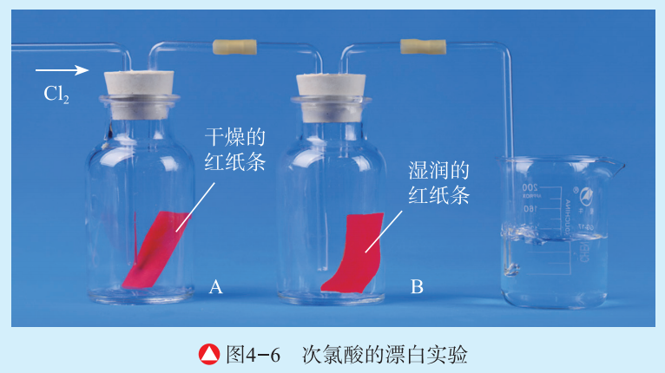
常见无机物及其应用 第1节 常见非金属单质及其化合物
次氯酸的漂白实验
如图4-6所示，将干燥的氯气依次通过内有干燥红纸条的广口瓶A和内有湿润红纸条的广口瓶B，观察并记录实验现象。
实验现象：广口瓶A中干燥的红纸条__________（填“不褪色”或“褪色”）；广口瓶B中湿润的红纸条__________（填“不褪色”或“褪色”）。
问题：上述实验现象说明了什么？
山东科学技术出版社
网址：http://www.lkj.com.cn/

Slide 15
常见无机物及其应用 第1节 常见非金属单质及其化合物
2.次氯酸盐
次氯酸钠是一种次氯酸盐，虽然也不稳定，但它的水溶液在低温下存放3年才有50%左右会分解，因此比次氯酸稳定得多。次氯酸钠是84消毒液的有效成分。
次氯酸钙［Ca(ClO)₂］也是一种次氯酸盐。将氯气通人冷的石灰乳[Ca(OH)₂］中，可以生成氯化钙、次氯酸钙和水。
山东科学技术出版社
网址：http://www.lkj.com.cn/

Slide 16
常见无机物及其应用 第1节 常见非金属单质及其化合物
次氯酸钙是漂白粉的有效成分。它溶于水后与空气中的二氧化碳反应生成次氯酸，因此具有漂白杀菌作用。
山东科学技术出版社
网址：http://www.lkj.com.cn/

Slide 17
常见无机物及其应用 第1节 常见非金属单质及其化合物
84消毒液和漂白粉是人们生活中常用的消毒剂，你知道在使用时应注意哪些事项吗？
有人认为，将84消毒液和洁厕灵（主要成分是盐酸）混合使用能够提高消毒效果。这种做法是错误的，次氯酸钠与盐酸能发生反应，产生的氯气不仅会强烈刺激人的呼吸道，还会使消毒液和洁厕灵的功效降低。
山东科学技术出版社
网址：http://www.lkj.com.cn/

Slide 18
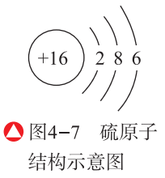
常见无机物及其应用 第1节 常见非金属单质及其化合物
二、硫的单质及其化合物
硫元素位于元素周期表中第三周期VIA族。硫原子的最外电子层上有6个电子（图4-7)在化学反应中硫原子容易得到2个电子达到最外层8电子稳定结构。
硫元素是一种活泼的非金属元素，在与其他元素组成的化合物中，可表现出多种化合价，主要有一2价、＋4价和+6价。硫元素可以游离态和化合态的形式存在于自然界中。
山东科学技术出版社
网址：http://www.lkj.com.cn/

Slide 19
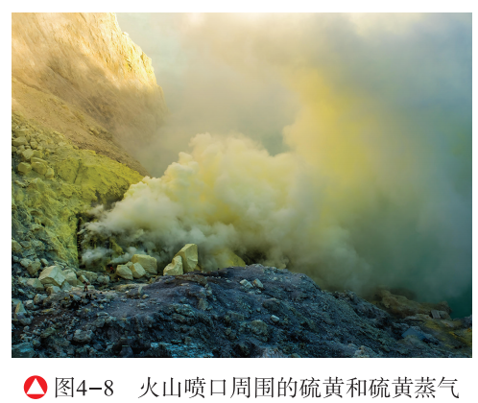
常见无机物及其应用 第1节 常见非金属单质及其化合物
（一) 硫单质
硫单质通常是一种黄色固体，俗称硫黄。在自然界中硫单质通常存在于火山喷口处或其周围的硫黄矿中（图4-8）。硫单质质脆，易研成粉末，密度比水大，难溶于水，微溶于酒精，易溶于二硫化碳。
山东科学技术出版社
网址：http://www.lkj.com.cn/

Slide 20
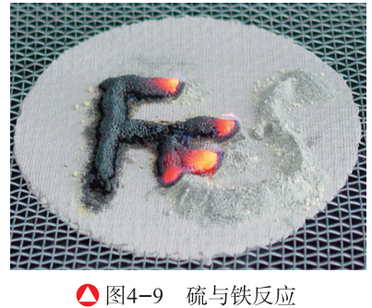
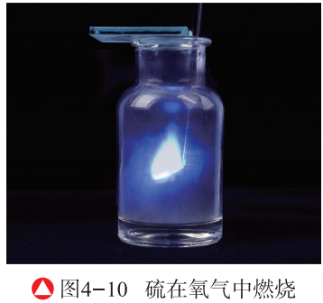
常见无机物及其应用 第1节 常见非金属单质及其化合物
硫单质具有较强的杀菌、杀虫前和杀虫作用，可以制成硫黄皂来预防和治疗人和动物的湿疹、皮肤瘙痒等疾病。硫单质在工业上主要用于制造硫酸、化肥、杀虫剂、火药、火柴和烟花爆竹等。
硫单质的化学性质比较活泼，具有较强的氧化性，能与许多金属单质和非金属单质发生氧化还原反应。
山东科学技术出版社
网址：http://www.lkj.com.cn/

Slide 21
常见无机物及其应用 第1节 常见非金属单质及其化合物
（二）二氧化硫
二氧化硫是一种无色、有刺激性气味的有毒气体，密度比空气大，易溶于水。在通常情况下，1体积水可以溶解约40体积的二氧化硫。
二氧化硫能与水反应生成亚硫酸、与NaOH溶液反应生成亚硫酸钠和水。但是，亚硫酸不稳定，容易分解成水和二氧化硫。因此，二氧化硫与水的反应是一个可逆反应。
二氧化硫还具有漂白性、氧化性和还原性等性质。
山东科学技术出版社
网址：http://www.lkj.com.cn/

Slide 22
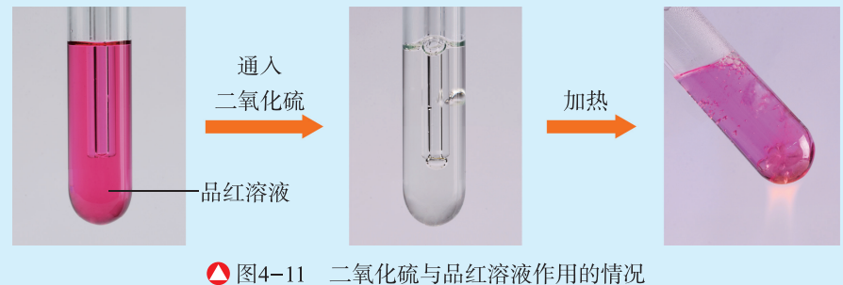
常见无机物及其应用 第1节 常见非金属单质及其化合物
二氧化硫的漂白性
取一支试管加入约5mL品红溶液，向其中通入二氧化硫，振荡试管，观察溶液的颜色变化；然后加热试管，注意通风，再观察溶液的变化。
实验现象：品红溶液通入二氧化硫后，溶液呈_______色，而加热后又变为________色.
山东科学技术出版社
网址：http://www.lkj.com.cn/

Slide 23
常见无机物及其应用 第1节 常见非金属单质及其化合物
二氧化硫能漂白某些有色物质（如品红），加热后被漂白的物质又会恢复原来的颜色。这是因为二氧化硫能与这些有色物质反应生成不稳定的无色物质，受热时无色物质分解而恢复原来的颜色。在工业生产中，二氧化硫常用于漂白纸浆、毛、丝和草编织物等。
此外，二氧化硫还可以用于杀菌消毒和用作食品添加剂，具有护色、防腐、漂白和抗氧化等作用。在按照规定使用（表4-1）的情况下，食品中残留的二氧化硫进入人体后最终生成硫酸盐，由尿液排出体外，不会产生毒性作用。如果人体过量摄入二氧化硫，则可能引发呼吸困难、腹泻、呕吐等症状。另外，二氧化硫对脑及其他组织也可能产生不同程度的损伤。
山东科学技术出版社
网址：http://www.lkj.com.cn/

Slide 24
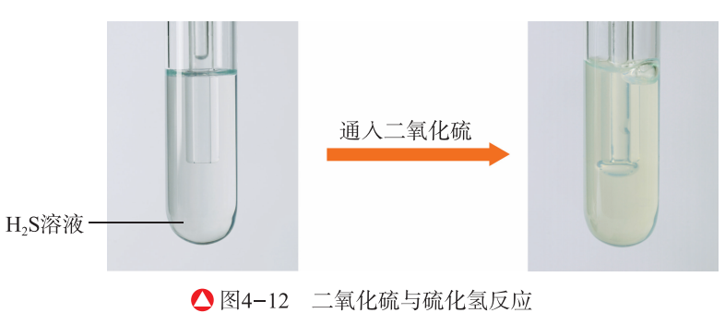
常见无机物及其应用 第1节 常见非金属单质及其化合物
二氧化硫在催化剂和加热的条件下能与氧气反应生成二氧化硫。二氧化硫还能与硫化氢反应，生成硫单质（图4-12）。
山东科学技术出版社
网址：http://www.lkj.com.cn/

Slide 25
常见无机物及其应用 第1节 常见非金属单质及其化合物
三氧化硫也是一种酸性氧化物，与水反应生成硫酸。
山东科学技术出版社
网址：http://www.lkj.com.cn/

Slide 26
常见无机物及其应用 第1节 常见非金属单质及其化合物
（三）硫酸
硫酸是一种高沸点、难挥发的酸，常温下比较稳定。纯硫酸是无色油状液体，密度为1.8g/cm³。浓硫酸具有强烈的吸水性，可以吸收空气或其他物质中的水分，常被用于干燥某些气体。浓硫酸具有脱水性，能将蔗糖、纸张、棉布和木材等有机化合物中的氢元素与氧元素按水的组成2:1的比例脱去，生成黑色的炭（图4-15）。
山东科学技术出版社
网址：http://www.lkj.com.cn/

Slide 27
常见无机物及其应用 第1节 常见非金属单质及其化合物
浓硫酸具有强氧化性。在加热条件下，浓硫酸与铜反应，生成硫酸铜、二氧化硫和水。
山东科学技术出版社
网址：http://www.lkj.com.cn/

Slide 28
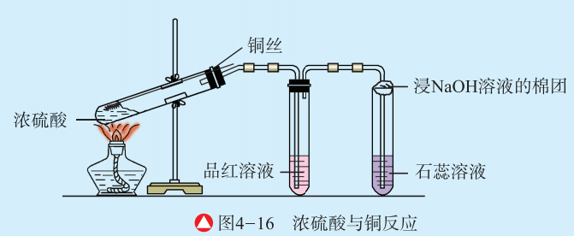
常见无机物及其应用 第1节 常见非金属单质及其化合物
浓硫酸的强氧化性
按照图4-16所示安装实验装置。在大试管中加入2mL 浓硫酸，塞好橡胶塞，并使钢丝与浓硫酸接触。加热，将产生的气体先后通入品红溶液和石蕊溶液中，观察实验现象。反应完成后，待试管冷却，将大试管中的反应混合物倒入盛有水的烧杯中，观察并记录实验现象。
山东科学技术出版社
网址：http://www.lkj.com.cn/

Slide 29
常见无机物及其应用 第1节 常见非金属单质及其化合物
实验现象：实验过程中，品红溶液______（填“褪色”或“颜色不变”）；石蕊溶液的颜色变为______色；将最终的反应混合物倒入水中，溶液呈_______色。
安全提示！！
浓硫酸具有很强的腐蚀性，在实验中要注意做好安全防护。
山东科学技术出版社
网址：http://www.lkj.com.cn/

Slide 30
常见无机物及其应用 第1节 常见非金属单质及其化合物
在加热条件下，浓硫酸能与绝大多数金属发生反应；但在常温下，铁、铝等少数金属与浓硫酸接触会发生钝化，导致金属表面生成一层致密的氧化膜，进而阻止内部的金属继续和浓硫酸接触。因此，可以用铁制或铝制的容器来储存、运输浓硫酸。
浓硫酸在加热条件下还可以与许多非金属单质如炭（主要成分为碳）发生氧化还原反应，浓硫酸在反应中作为氧化剂。
硫酸是一种重要的化工原料，可用于生产化肥、农药、炸药、颜料等。
山东科学技术出版社
网址：http://www.lkj.com.cn/

